Slide 1
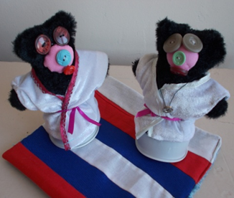
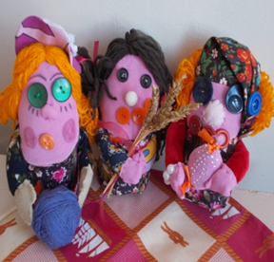
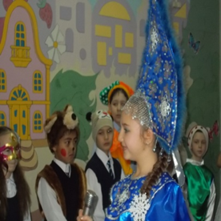
Творческое объединение «ДИВА»

Slide 2
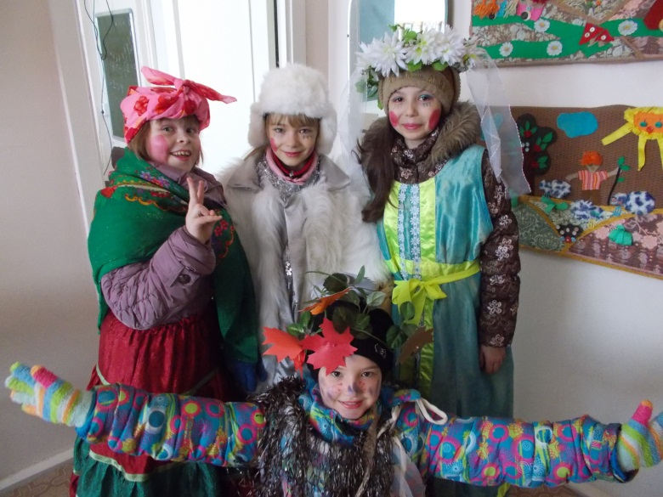
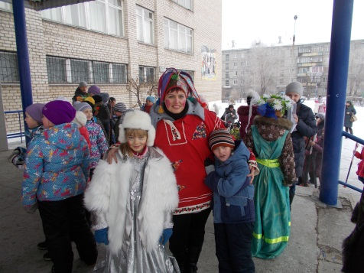
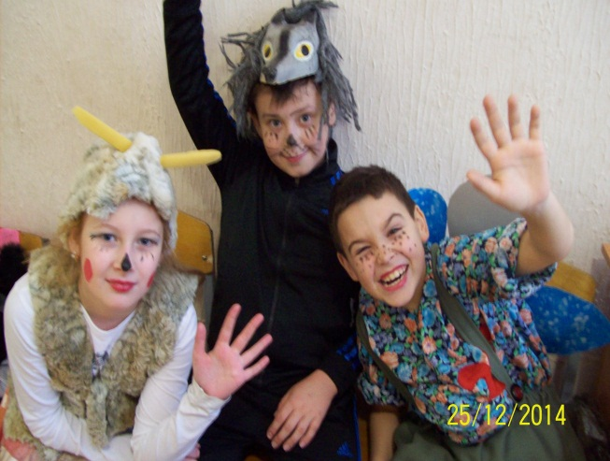
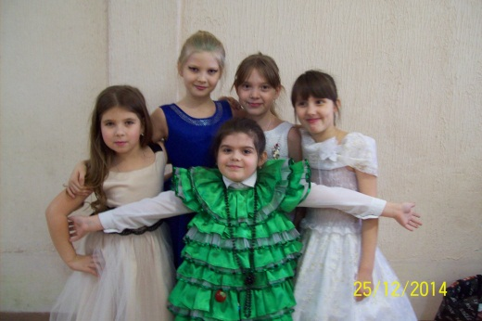
Объединение «ДИВА»
Д-думаем;
И- изобретаем;
В-воображаем;
А- артистируем.

Slide 3
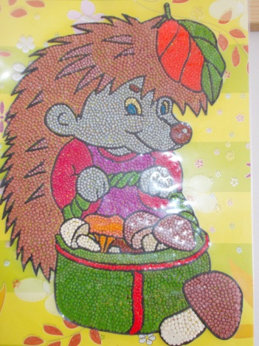
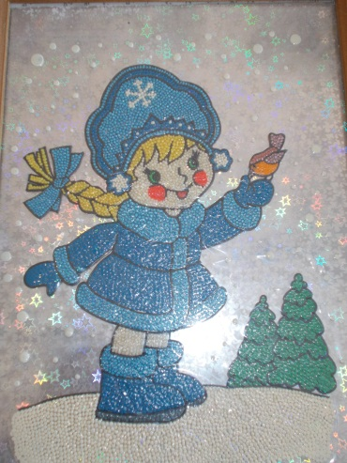
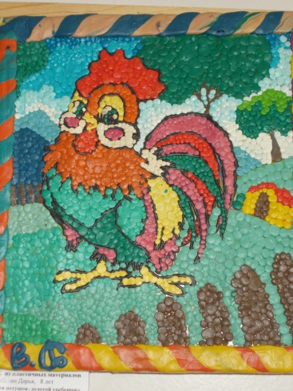
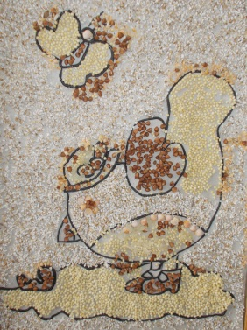
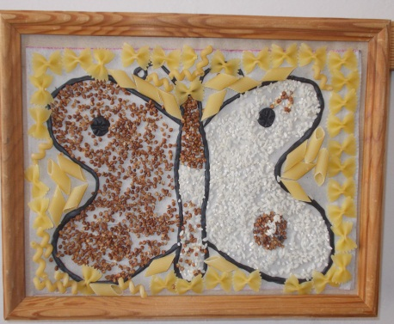
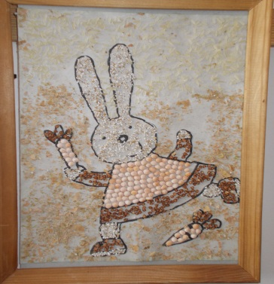
Срок обучения в объединении
1-5 лет; На занятиях дети изучают техники:
Декоративная лепка
Природный материал

Slide 4
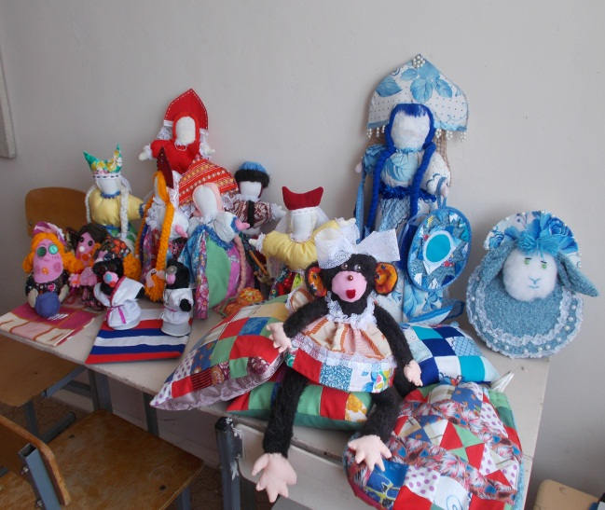
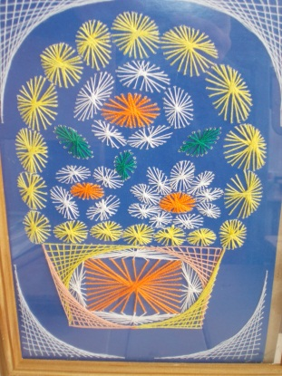
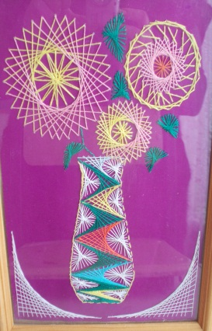
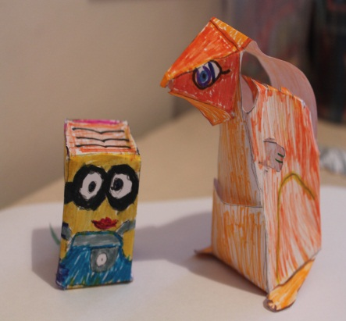
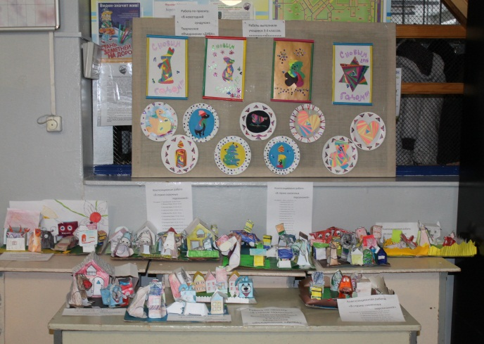
Техники
Изо нить
Айрис фолдинг
Глиняная игрушка
Аппликация
Народная кукла
Мягкая игрушка
Объемные игрушки с использованием геометрических форм
Театральные куклы

Slide 5

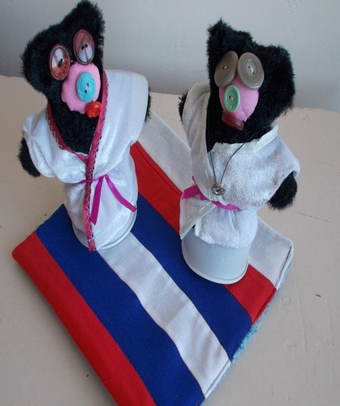
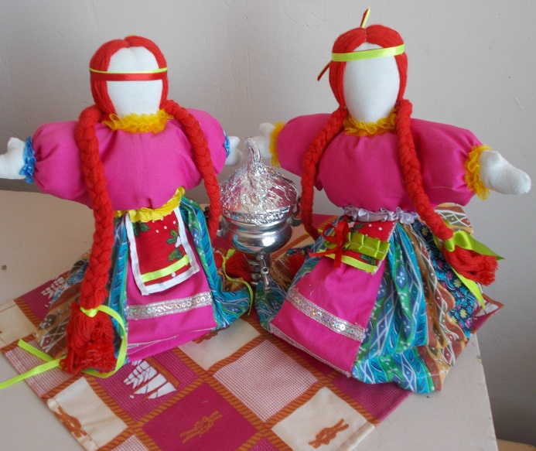
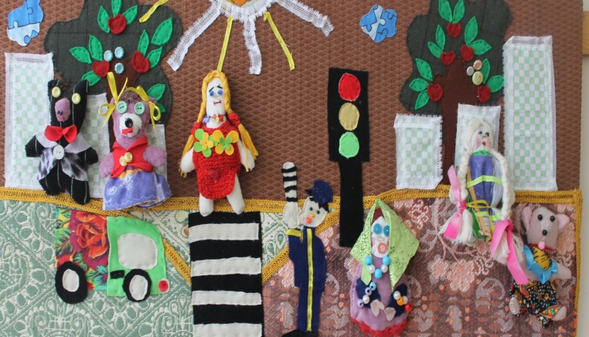
Дети в течение года работают по проектам
1. «Пластилиновая
ворона»
2. «В стране
сказочных
персонажей»
3. «В новогодний
сундучок»
4. « Букет для
мамы»
5. «День победы»
6. «Соблюдайте
ПДД».

Slide 6
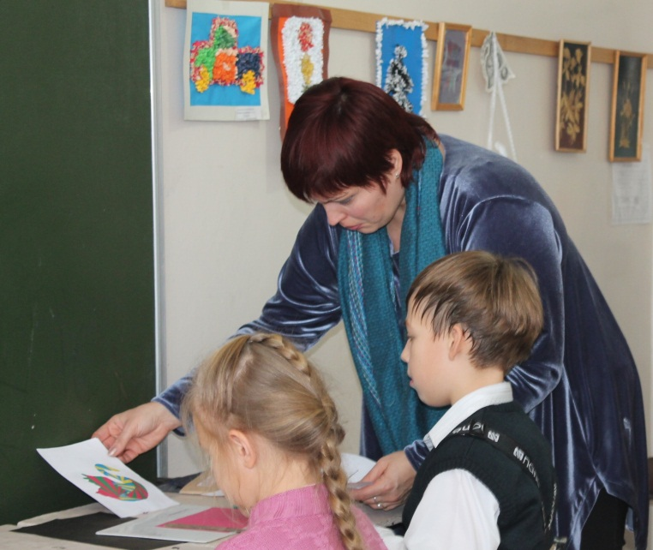
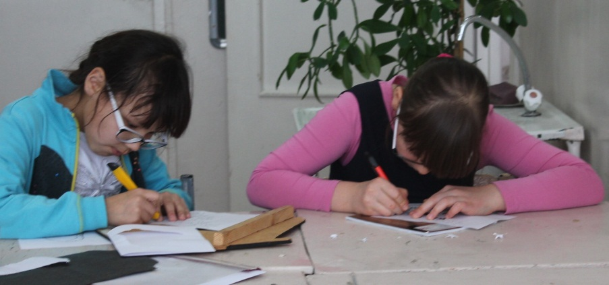
Основной целью проектов является:
1. Создание условий для развития творческих и лидерских способностей детей по средствам включения их в различные виды ДПИ и театрального творчества.
2. Развитие навыков начально-технического моделирования и конструирования.
3. повышать навыки самостоятельной деятельности и способствовать развитию самостоятельного опыта, при выполнении работ средствами ДПИ и театрального искусства, развивать у детей познавательную активность, способность мыслить самостоятельно, творить, фантазировать, решать не сложные технологические задачи;

Slide 7
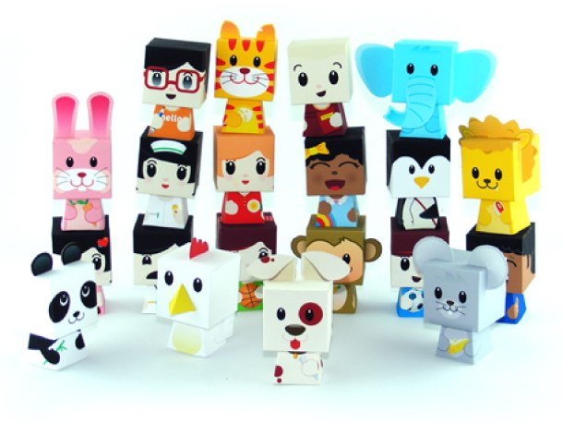
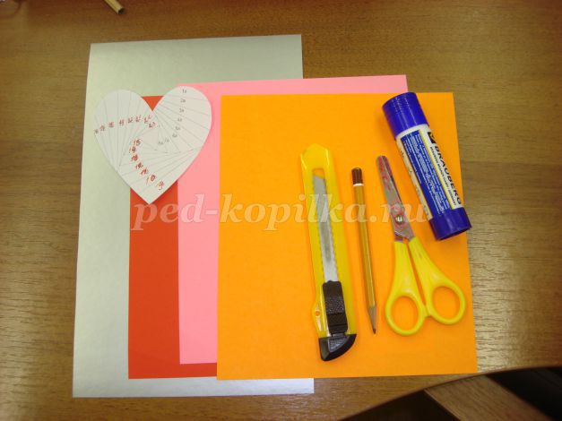
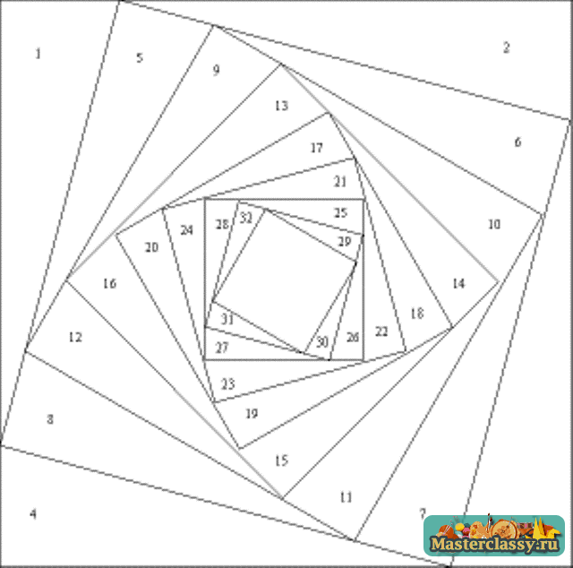
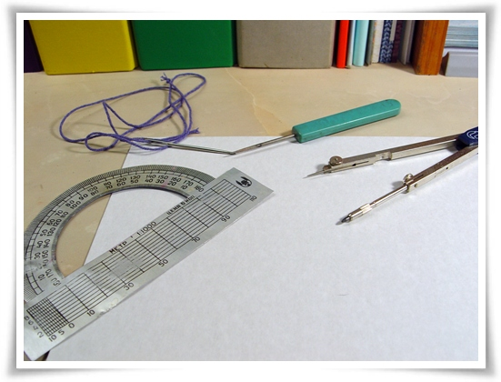
Инструменты и оборудование
Карандаши
Фломастеры
Краски
Ножницы
Резаки
Линейка
Циркуль
Транспортир
Копировальная бумага
Иголки
Нитки
Лобзики для выпиливания
Клей пва
14. Электро-швейная машина
15. Бумага-ватман
16. Картон
17 Пластилин
18 Глина
19 Ткань

Slide 8
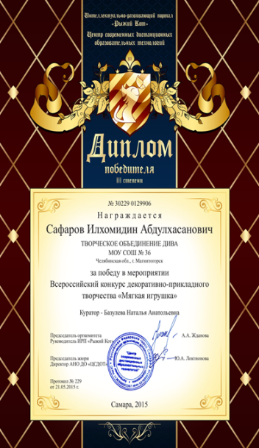
Наши достижения
1 Участие в городских и областных конкурсах
2. Участие во всероссийских конкурсах и выставках
3. Привлечение детей к проектной деятельности
4. Умение работать в команде.

